Slide 1
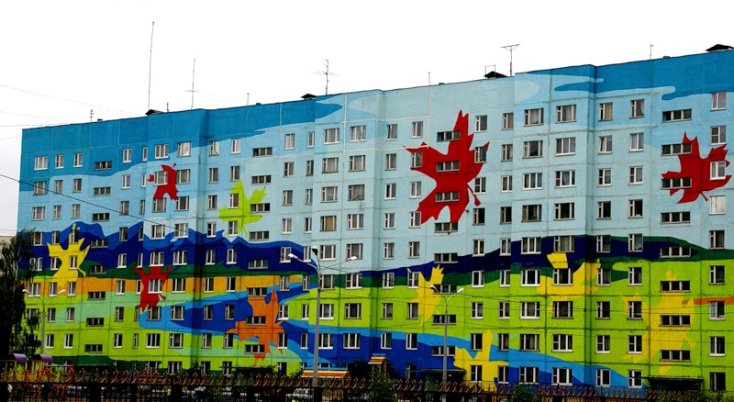
Краски серого города
Выполнила ученица
1 «А» класса Киктенко Кристина
Учитель – Плющева Нина Ивановна

Slide 2
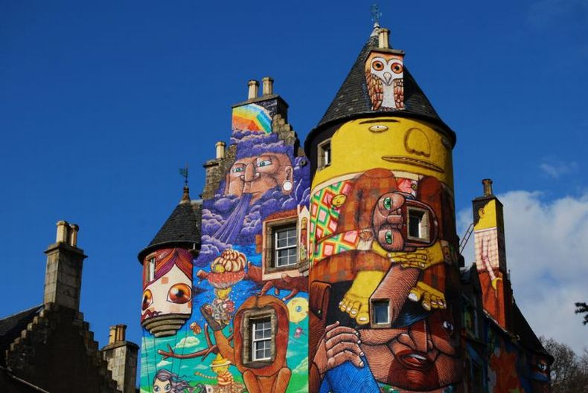
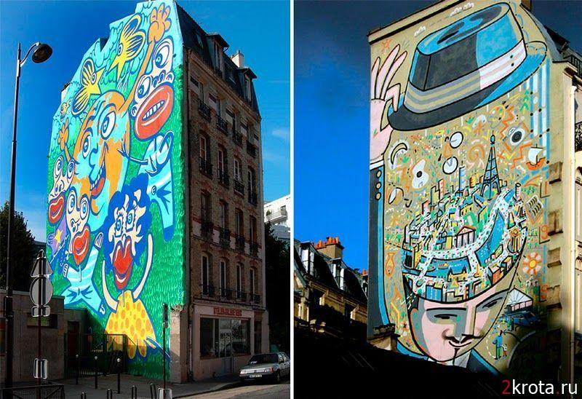
Актуальность: актуальность проекта состоит в том, что город Нижневартовск, который начал строится в 80-х годах, «застыл» в серых цветах и тонах, нет контрастности, один дом похож на другой. Всё это создаёт грустную, депрессивную картину неприглядную ни гостям, ни жителям нашего города. Цель проекта: раскрасить здания города новыми красками, картинами и граффити.

Slide 3
Задачи проекта: 1) Найти, сосчитать и упорядочить «серые» и заброшенные дома города 2) Сделать предложения художникам и детским школам искусств разрисовать эти здания 3) Привлечь предпринимателей и депутатов города, для спонсорской помощи и поддержки 4) Согласовать «раскраску» домов с администрацией г. Нижневартовска. Гипотеза проекта: Если мы раскрасим наш город, жить в нём станет чуточку уютней, веселей. Люди не захотят уезжать отсюда, а наоборот, захотят приехать в наш город в гости.

Slide 4
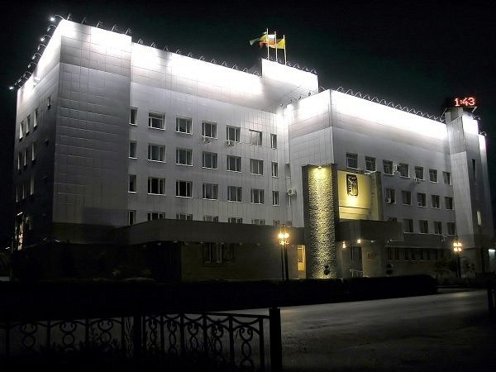
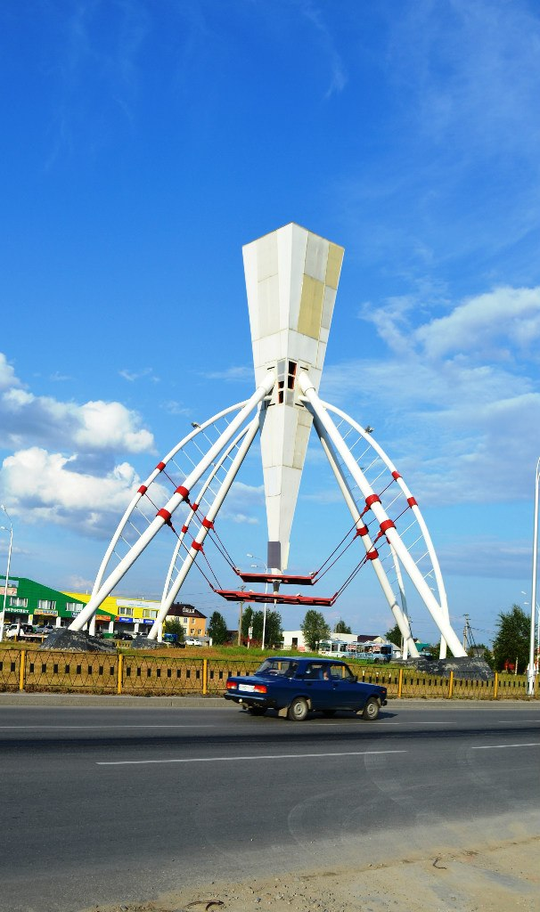
История нашего города

Slide 5
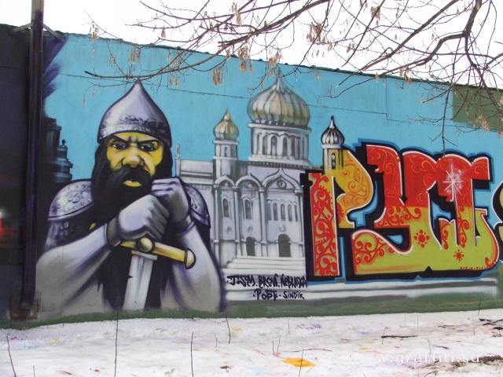
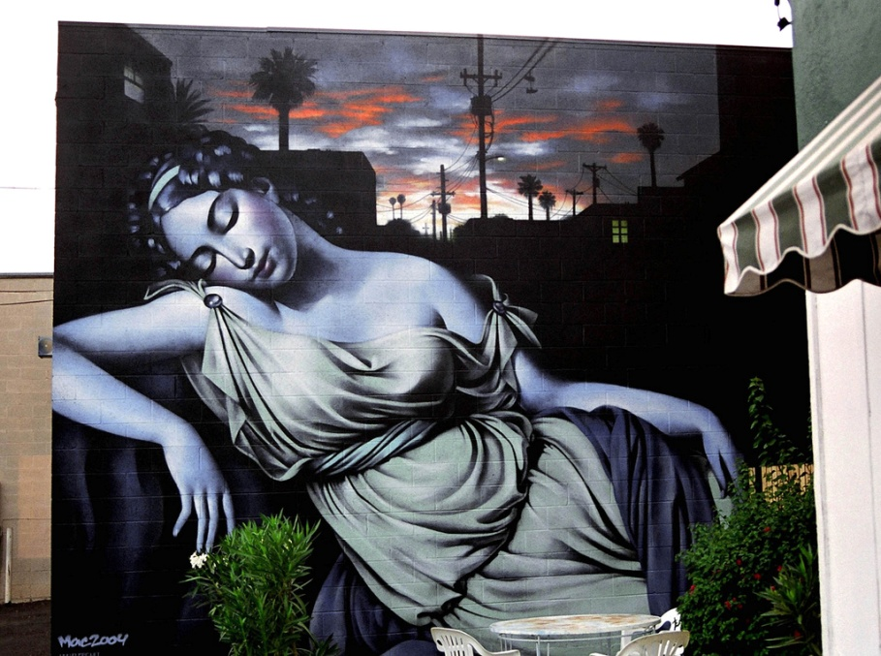
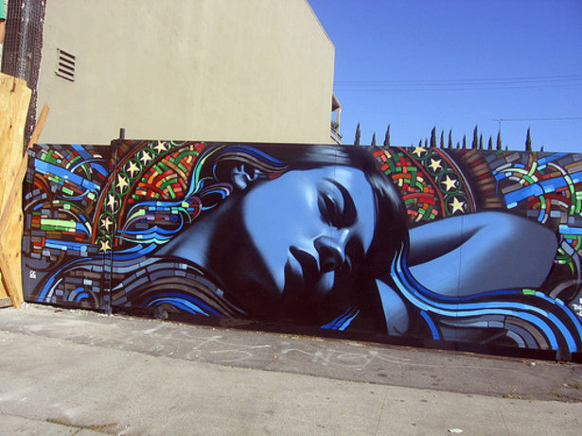
Граффити

Slide 6
Решение проблемы

Slide 7
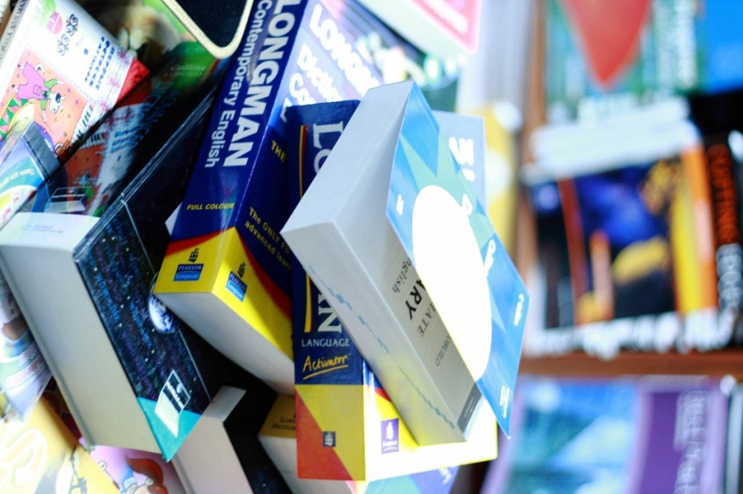
Заключение

